Slide 1


為了更高、更快、更強
-實驗設計(三)
郭哲君

Slide 2
在開始之前…
多因子實驗設計
類實驗設計
重點摘述

Slide 3
實驗設計的類型
受試者間設計
受試者內設計
混合 設計
準實驗設計
資料來源：
引自顏志龍 (2014)。 實驗法的原理及其在運動和體育研究上的運用。體育學報, 47(4), 475-488。

Slide 4
多因子實驗設計
受試
者間
受試
者內
混合
設計

Slide 5
多因子實驗設計
想要瞭解「有無運動」與「重要他人評價」對未來運動參與意願的影響 ，參加實驗人數為N=60。
自變項2 自變項1 |  | 重要他人評價
 |  | 正向 | 中性 | 負向
有無運動 (2水準) | 有運動 | 情境1 | 情境2 | 情境3
 | 無運動 | 情境4 | 情境5 | 情境6
資料來源：
引自顏志龍 (2014)。 實驗法的原理及其在運動和體育研究上的運用。體育學報, 47(4), 475-488。

Slide 6
多因子實驗設計
想要瞭解「有無運動」與「重要他人評價」對未來運動參與意願的影響 (完全受試者間設定)，參加實驗人數為N=60。
自變項2 自變項1 |  | 重要他人評價
 |  | 正向 | 中性 | 負向
有無運動 (2水準) | 有運動 | N=10 | N=10 | N=10
 | 無運動 | N=10 | N=10 | N=10
資料來源：
引自顏志龍 (2014)。 實驗法的原理及其在運動和體育研究上的運用。體育學報, 47(4), 475-488。

Slide 7
多因子實驗設計
想要瞭解「有無運動」與「重要他人評價」對未來運動參與意願的影響 (完全受試者內設定) ，參加實驗人數為N=60。
自變項2 自變項1 |  | 重要他人評價
 |  | 正向 | 中性 | 負向
有無運動 (2水準) | 有運動 | N=60 | N=60 | N=60
 | 無運動 | N=60 | N=60 | N=60
相同的60人
資料來源：
引自顏志龍 (2014)。 實驗法的原理及其在運動和體育研究上的運用。體育學報, 47(4), 475-488。

Slide 8
多因子實驗設計
想要瞭解「有無運動」與「重要他人評價」對未來運動參與意願的影響 (混合設計) ，參加實驗人數為N=60。
自變項2 自變項1 |  | 重要他人評價
 |  | 正向 | 中性 | 負向
有無運動 (2水準) | 有運動 | N=20 | N=20 | N=20
 | 無運動 | N=20 | N=20 | N=20
相同的20人
相同的20人
相同的20人
資料來源：
引自顏志龍 (2014)。 實驗法的原理及其在運動和體育研究上的運用。體育學報, 47(4), 475-488。

Slide 9
多因子實驗設計
比較內容 | 受試者間設計 | 受試者內設計 | 混合設計
別名 | 獨立樣本設計 完全隨機化設計 | 相依樣本設計 隨機區組化設計 重複量數 | 分割區組重複量數設計
每一位受試者參與的實驗情境數量 | 一個 | 多個 | 視受試者內設計的變項而定
每一位受試者在依變項測量的數量 | 一個 | 多個 | 視受試者內設計的變項而定
主要混淆變項的來源 | 個別差異 | 時序 | 受試者間變項:個別差異 受試者內變項:時序
控制混淆變項的方法 | 隨機分派 | 平衡時序 | 受試者間變項:隨機分派 受試者內變項:平衡時序
資料來源：
引自顏志龍 (2014)。 實驗法的原理及其在運動和體育研究上的運用。體育學報, 47(4), 475-488。

Slide 10
【Cold & Lonely & Calories】
我們常說「空虛寂寞覺得冷」…
研究者想了解究竟人被接納或被冷落會不會影響身體的知覺，進而想要採取行動來補償自己 (攝取熱量)
探討不同的人際互動狀態，是否會影響個人想要攝取更多熱量來補償自己，因而反映在食物的選取上
(Zhong & Leonardelli, 2008)

Slide 11
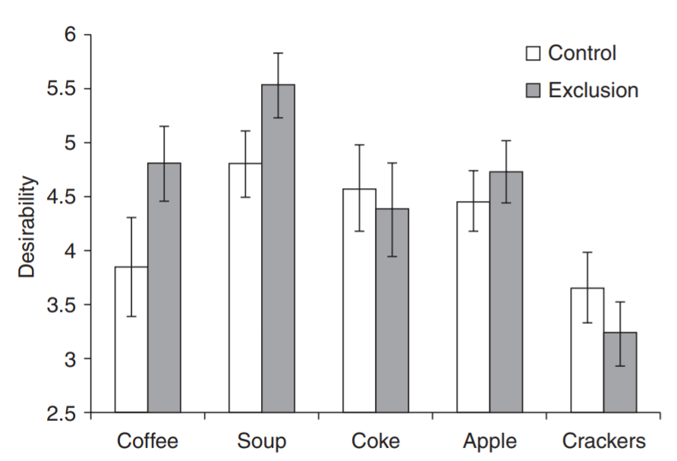
【Cold & Lonely & Calories】
結果「空虛寂寞覺得冷」…
真的會吃更多高熱量的食物！
(Zhong & Leonardelli, 2008)

Slide 12
【Cold & Lonely & Calories】
結果「空虛寂寞覺得冷」…
真的會吃更多高熱量的食物！
(Zhong & Leonardelli, 2008)

Slide 13
類實驗設計
有些研究無法做到隨機分派
  例一：體育教學法相關研究
  限制：只能以班級為單位，因此會產生許多混淆變項
  例二：運動團隊訓練相關研究
  限制：只能以隊伍為單位，因此會產生許多混淆變項
ex混淆效果：選擇與成熟交互作用(ex:性別/教學法在國中二年級學生的學習成效)
實驗操弄前先測量一次依變項(即前測)，然後作統計控制

Slide 14
類實驗設計
前測
實驗介入
後測
實驗操弄前先測量一次依變項(即前測)，然後作統計控制

Slide 15
類實驗設計範例
足量運動與運動時間點對於體適能、創造力與學科能力的影響
家庭社會背景
先備知識
課後補習時數
體適能前測成績
創造力前測成績
實驗操弄
足量運動時間/非數學課前實驗組E1 N=31人
體適能
創造力
數學成績
足量運動時間/數學課前實驗組E2 N=42人
傳統體育課對照組c N=40人
(吳品錞、楊雅婷、楊宜青，2013)

Slide 16
類實驗設計
前測
實驗介入
後測
體適能
基本資料
創造力
足量運動/非數學課前
傳統體育課
足量運動/數學課前
體適能
創造力
基本資料
數學成績
(吳品錞、楊雅婷、楊宜青，2013)

Slide 17
【運動對體適能、創造力、學科能力的影響】
結果「足量的運動時間+數學課前」…
足量運動時間/非數學課前實驗組E1 N=31人
足量運動時間/數學課前實驗組E2 N=42人
傳統體育課對照組c N=40人
體適能：E2=E1>C(心肺耐力、肌耐力、瞬發力)
創造力：E2=E1>C
數學成績：E2>E1,C
(吳品錞、楊雅婷、楊宜青，2013)

Slide 18
類實驗設計
優點
外在效度相對較佳
缺點
產生要求特徵霍桑效應

Slide 19
重點摘述
多因子實驗的設計原理(包含受試者間/受試者內)
不同實驗設計方法的特點比較(受試者間/受試者內/混合設計)
類實驗設計的原理與優缺點
  符合真實情境
  外在效度較佳
  必須透過前測來降低混淆變項的干擾
  需求者特徵

